Slide 1





Slide 2
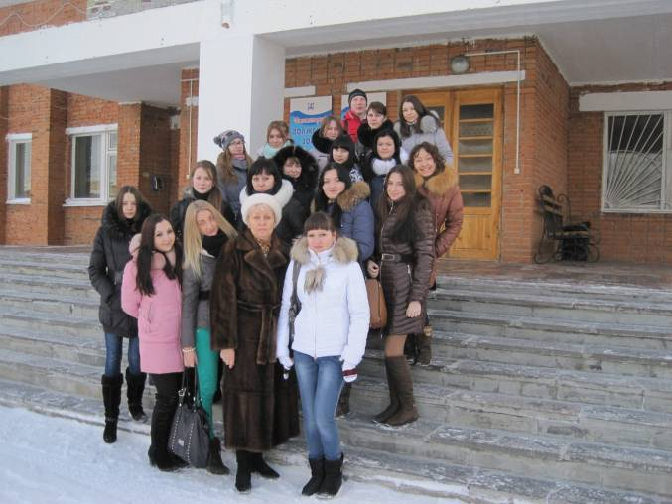


Slide 3

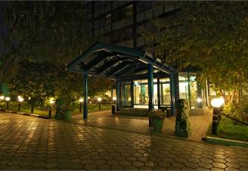
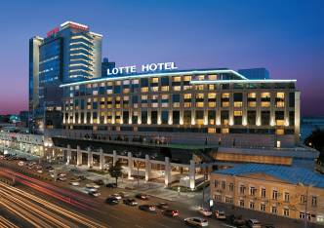
Г - гостеприимные
О - ответственные
С - смелые
Т - трудолюбивые
И - интересные
Н - неповторимые
И - инициативные
Ч - честные
Н - независимые
Ы - ?
Й - ?
С Е Р В И С

Slide 4


Для воспитания детей нужен не великий ум, а большое сердце - способность к общению, к признанию равенства душ взрослого и ребенка.
С. Соловейчик.

Slide 5
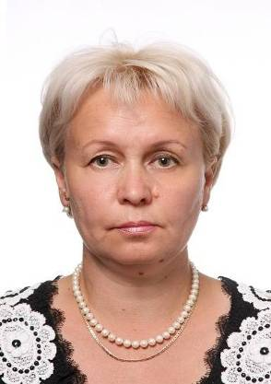

Классный руководитель
помощник индивидуального развития каждого студента
Смирнова Елена Владимировна
1967 года рождения
Общий стаж – 26 лет
Педагогический стаж – 20 лет
Классный руководитель – 10 лет
в Чебоксарском кооперативном техникуме – 16 лет
Специальность – экономист (1992г.)
Знак гороскопа - Козерог

Slide 6

Мой жизненный девиз
У – усердие
С – самообразованность
П – преданность делу
Е – единомыслие
Х - характер

Slide 7

Все, кто размышлял об искусстве управления людьми, убеждены, что судьбы империй зависят от воспитания молодежи. (Аристотель)
Моральное воспитание человека должно начинаться не с исправ ления нравов, а с преобразования образа мыслей и с утверждения характера … (Иммануил Кант)
Воспитание не только должно развивать разум человека и дать ему известный объем сведений, но должно зажечь в нем жажду серьез ного труда, без которого жизнь его не может быть ни достойной, ни счастливой. (К.Д. Ушинский)
Воспитание происходит всегда, даже тогда, когда вас нет дома.
(А.С. Макаренко)
Без примеров невозможно ни правильно учить, ни успешно учиться. (Л. Колумелла)

Slide 8

Если студента подбодрить, он учится верить в себя
Если студента хвалить, он учится быть благодарным
Если студента поддерживать, он учится ценить себя
Если студента окружить дружелюбием, он учится находить любовь в этом мире

Slide 9

Любовь к детям через милосердие, щедрость души, чуткость, доброту
Признание права ребенка на индивидуальность и индивидуальную работу
Долготерпение в работе со студентами и их родителями
Отказ от методов авторитаризма, угроз, педагогической мести

Slide 10

Задачи классного руководителя
Формирование и развитие коллектива группы
Создание благоприятных психолого-педагогических условий для развития и нравственного формирова ния личности, его самоутверждения и раскрытия его потенциальных способностей
Формирование здорового образа жизни
Организация социально значимой, творческой деятельности студентов

Slide 11

1. Сплочение коллектива
2. Воспитание творчески активной и самостоятельной личности с нравственной позицией и нравственным самопознанием
3. Развитие самооценки студента
4. Воспитание организации социально ценных отношений и переживаний студентов в коллективном сообществе
5. Воспитать умение ориентироваться в новых условиях

Slide 12


«Каждый хотел бы, чтобы в отеле его обслуживали
как дома, а дома - как в отеле»
Девиз группы
«Классные ребята!
Дружный коллектив!
Активные, спортивные – это все про нас!»

Slide 13

Организационно-координирующие
Коммуникативные
Аналитико-прогностические
Контрольные

Slide 14

Индивидуальные (беседы, обмен мнениями, совместный поиск решения проблемы и др.)
Групповые (творческие группы, органы самоуправления и др.)
Коллективные (конкурсы, классные часы, спектакли, походы, слеты, соревнования, олимпиады и др.)

Slide 15

2012 - 2013 учебный год (группа ГС-21)
2013 - 2014 учебный год (группа ГС-31)

Slide 16
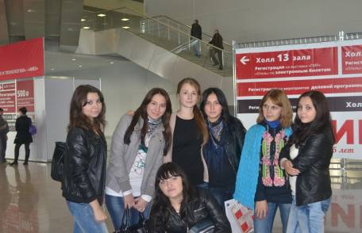
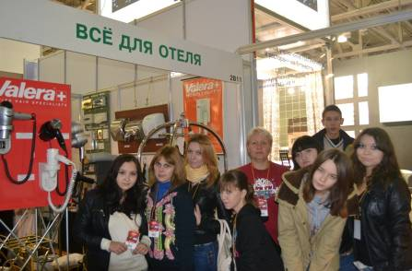
26 сентября 2012 г. студенты группы ГС-21 специальность Гостиничный сервис, вместе с классным руководителем Смирновой Е.В. посетили выставку «ПИР 2012», проходящую в Московском выставочном центре (МВЦ)
«КРОКУС ЭКСПО» г. Москва

Slide 17
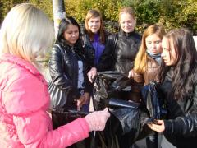
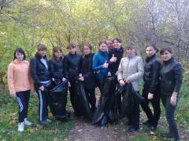
17 сентября 2012 г. в городе стартовал экологический месячник.
3 октября студенты групп Б-11, Б-32, ТОП-21, ТОП-41, ГС-21 провели экологическую акцию по очистке территории Парка культуры и отдыха им. 500-летия г.Чебоксары

Slide 18
17 октября 2012 г. в спортивном зале
НОУСПО «Чебоксарский кооперативный техникум» Чувашпотребсоюза
16 учебных групп 1-2 курсов приняли участие в соревнованиях по трем видам спорта: настольному теннису, дартсу и стрит-болу.
№ п/п | Учебная группа | Виды спорта
 |  | Стрит-бол |  | Очки | Настольный теннис |  | Очки | Дартс |  | Очки | Общее место по 3 видам
 |  | Д | Ю |  | Д | Ю |  | Д | Ю
1. | ТВ-21 | 4 | 1 | 5 | 2 | 4 | 6 | 18 | 2 | 20 | 31 - I место
10. | ГС-21 | 9 | 8 | 17 | Н/у 11 | Н/у 12 | 23 | 3 | Н/у 13 | 16 | 46 - VI место

Slide 19
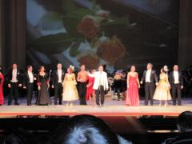
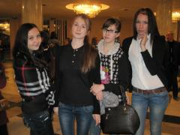
25 октября 2012 г. состоялся гала-концерт, посвященный 25-летию творческой деятельности, заслуженного деятеля искусств Чувашии, главного дирижера
Чувашского государственного театра оперы и балета
Ольги Сетнеровны Нестеровой.
Сколько теплых слов и поздравлений в ее адрес мы, классные руководители и студенты групп ГС-21 и Б-32, услышали в этот день.

Slide 20
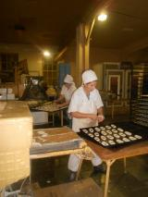
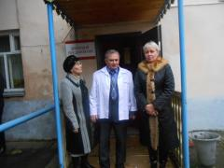
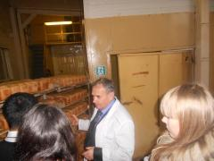
6 ноября 2012 г. студенты групп МН-31, МН-32, ГС-21 вместе с классными руководителями выехали в
ООО «Хлебокомбинат Большесундырского райпо» Чувашпотребсоюза и познакомились с деятельностью одного из предприятий потребительской кооперации Чувашской республики

Slide 21
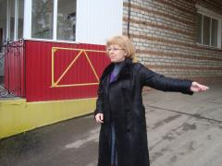
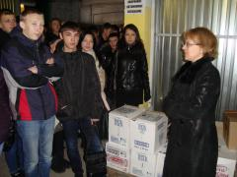
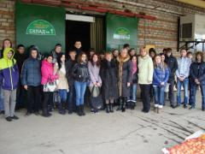
8 ноября 2012 г. студенты групп К-21, К-31, ГС-21 вместе с классными руководителями выехали на экскурсию на тему «Знакомство с предприятиями системы Чувашпотребсоюза» на ООО «Чебоксарская универбаза» Чувашпотребсоюза

Slide 22
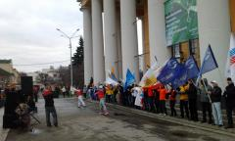
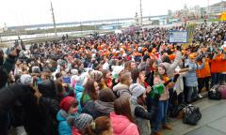
9 ноября 2012 г. в 9 часов 30 минут группы Ф-31, К-21, ГС-21 приняли участие в общегородском мероприятии
«Зарядка со звездой», которое состоялось на площадке перед Чувашским драматическим театром им. К.Иванова.

Slide 23
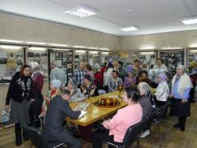
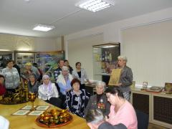
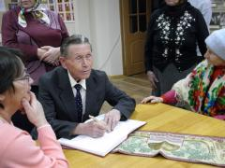
16 ноября 2012 г. в Музее потребительской кооперации Чувашской Республики студенты группы ГС-21 встретились с ветеранами труда, отдыхающих в ДОЛ «Салют» Чувашпотребсоюза.

Slide 24
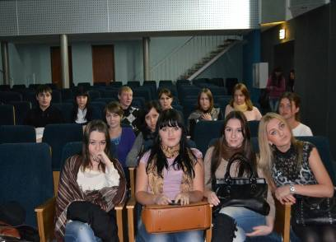
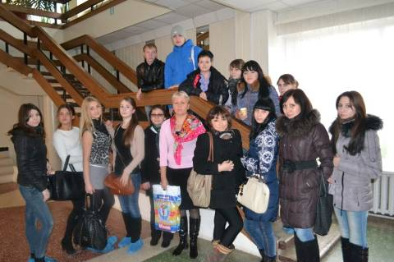
21 ноября 2012 г. студенты группы ГС-21 выехали на экскурсию в ОАО Санаторно-курортный комплекс «Волжанка» с классным руководителем Смирновой Е.В.

Slide 25
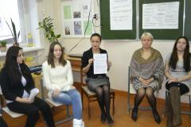
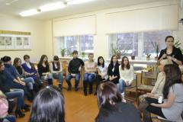
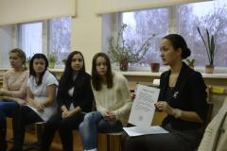
28 ноября 2012 г. студенты группы ГС-21 пригласили психолога техникума Чишкину Р.В. на классный час на тему «Знакомьтесь – это мы!»

Slide 26
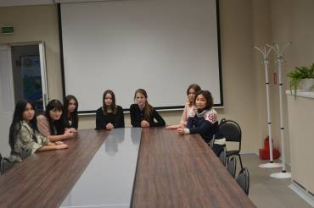
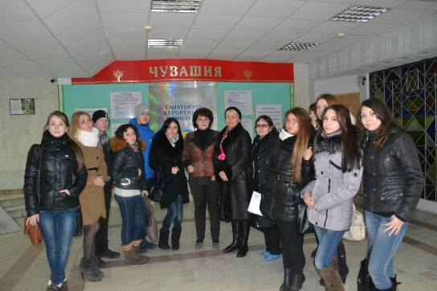
Студенты группы ГС-21 специальность Гостиничный сервис с классным руководителем Смирновой Е.В.
29 ноября 2012 г. выехали в ОАО Санаторий «Чувашия»

Slide 27
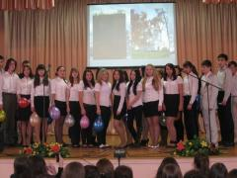
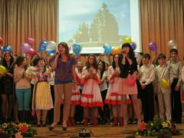
29 ноября 2012 г. в техникуме состоялся заключительный гала-концерт «Славься ты, Русь моя!», посвященный Дню народного единства и Году Российской истории, где приняла участие и группа ГС-21
Не знаю счастья большего,
Чем жить одной судьбой,
Грустить с тобой, земля моя,
И праздновать с тобой!
И.Шаферан

Slide 28
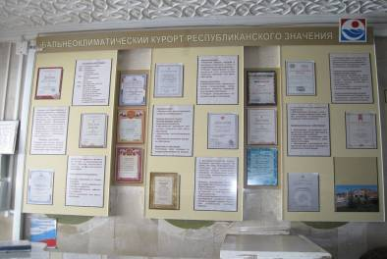
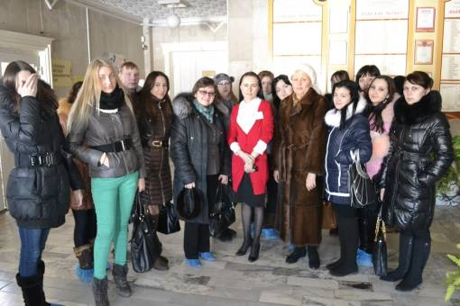
24 января 2013 г. студенты группы ГС-21специальность
Гостиничный сервис вместе с классным руководителем
Смирновой Е.В. выехали на экскурсию в
ООО санаторий «Волжские зори»

Slide 29
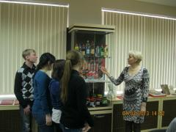
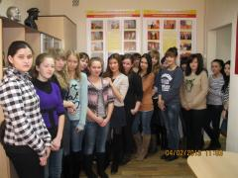
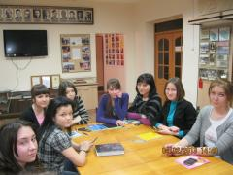
4 февраля 2013 г. студенты второго курса специальностей «Товароведение и экспертиза качества потребительских товаров» и «Гостиничный сервис» посетили
Музей потребительской кооперации Чувашской Республики, и познакомились с экспонатами, посвященными 120-летию образования первого потребительского общества в Чувашии

Slide 30
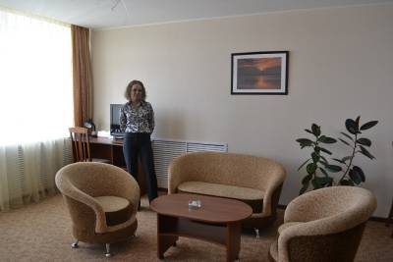
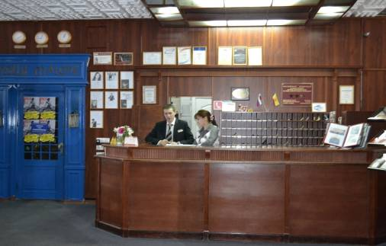
Группа ГС-21 25 февраля 2013 г. под руководством классного руководителя Смирновой Е.В. посетили ООО «Отель - ДИС»

Slide 31

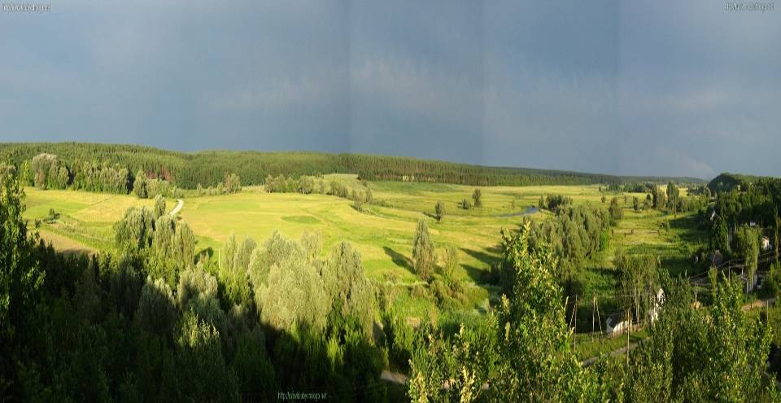
Круглый стол
«Развитие гостиничной индустрии в
Чувашской Республике»

Slide 32
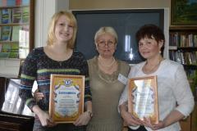
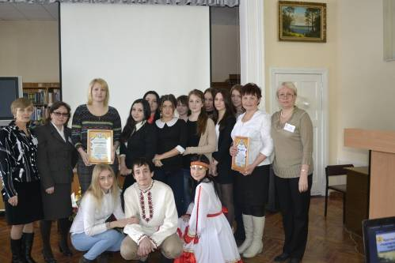
20 марта 2013 г. в читальном зале прошло открытое внеклассное мероприятие в форме круглого стола на тему «Развитие гостиничной индустрии в Чувашской Республике» с приглашением Гарькавой О.Ю., директора ГУП Спортивно–оздоровительного комплекса «Спорт» Министерства по физической культуре, спорту и туризму Чувашской Республики и
Павлова М.И., директора ООО «Волга Премиум Отель».

Slide 33
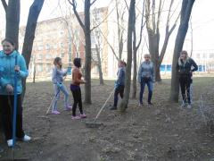
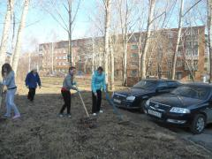
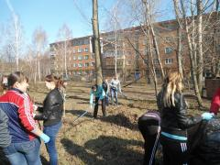
23-24 апреля 2013 г. по решению
Совета студенческого самоуправления общежития
Чебоксарского кооперативного техникума проводилась акция «Чистый двор», где приняли участие студенты группы ГС-21

Slide 34
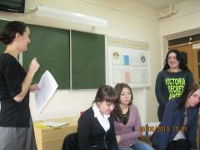
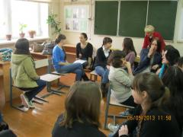
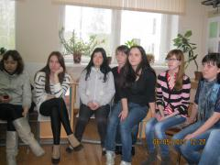
Студентам группы ГС-21, предстояло пройти две производственные практики на предприятиях гостиничной индустрии г. Чебоксары и г.Туапсе.
В целях подготовки к данной практике 6 мая 2013 г. классный руководитель Смирнова Е.В. и психолог техникума Чишкиной Р.В. провели внеклассное мероприятие на тему «Развитие коммуникативных навыков»

Slide 35
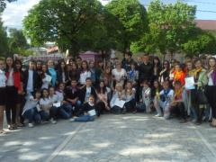
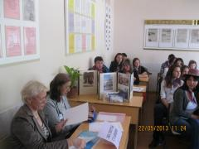
22 мая 2013 г. в техникуме прошел
II Форум молодежных лидеров “Country КООП-2013”, где приняла участие группа ГС-21, участники клуба “Сервис +”. Преподаватели Смирнова Е.В. и Григорьева Э.В. смоделировали встречу иностранного туриста в гостинице.

Slide 36
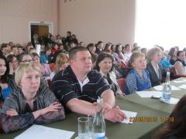
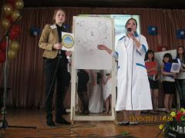

День российского предпринимательства отмечается 26 мая, праздник был введён 18 октября 2007 года
Президентом РФ Владимиром Путиным.
В канун этого Дня, 23 мая 2013 г., в актовом зале техникума состоялся Фестиваль «В мире профессий», проводимый в рамках Национального чемпионата профессий и предпринимательский идей «Карьера в России».
Группа ГС-21 представляла специальность Гостиничный сервис

Slide 37


18 сентября 2013 г. студенты групп ГС-31 под руководством классного руководителя Смирновой Е.В. и ГС-21 посетили
Туристический оздоровительный комплекс «Заимка»
ООО «Отрадное».

Slide 38


2 октября 2013 г. преподаватели Барабаш Н.Н,
Смирнова Е.В. вместе со студентами своих групп ГС-21, ГС-31 провели круглый стол на тему
«Организация туристической индустрии в Чувашской Республике».

Slide 39

На встречу были приглашены: заместитель атамана общины казаков Чувашской Республики Архипов В.К. и управляющий Туристического оздоровительного комплекса «Заимка» ООО «Отрадное» Ширпин А.А.

Slide 40

24 октября 2013 г. состоялся
Круглый стол «Предприятие - студентам» на встречу была приглашена
Клементьева О.Е. - начальник отдела маркетинга
ОАО санаторий «ЧУВАШИЯКУРОРТ»

Slide 41


28 октября 2013 г. группа ГС-31 посетила санаторий «ЧУВАШИЯКУРОРТ» (водогрязелечебница) с классным руководителем Смирновой Е.В.
Целью посещения данного санатория является ознакомление с лечебно-оздоровительным комплексом услуг.

Slide 42

7 ноября 2013 г. группы ГС-31 и Т-21 посетили г.Йошкар-Ола.
Экскурсия началась с рассказа опытного экскурсовода ООО «Чебоксарское бюро путешествий и экскурсий» Лесных Е.И. про исторические места Чувашской и Марийской республик.
По приезду в Йошкар-Олу экскурсовод рассказала про историю и достопримечательности города.

Slide 43



21 ноября 2013 г. в рамках декады цикловой комиссии учетно-экономических дисциплин, преподаватели специальностей Гостиничный сервис
Барабаш Н.Н. и Смирнова Е.В. провели конкурс презентаций на тему «Путешествие по гостиницам мира».
В конкурсе приняли участие студенты групп ГС-31, ГС-21, Т-21.

Slide 44


6 декабря 2013г. студенты группы ГС-31 с классным руководителем Смирновой Е.В провели классный час на тему «Отдыхай с Натали турс» с приглашением менеджера туристического агентства «Натали турс» Захаровой А. О.

Slide 45


17 декабря 2013 г. студенты группы ГС-31 в читальном зале техникума смотрели торжественную церемонию оглашения
Главой Чувашской Республики Игнатьевым М.В. ежегодного Послания Государственному Совету Чувашской Республики, которая состоялась в Большом зале заседаний Дома Правительства.

Slide 46

27 декабря Эстафета огня зимней Олимпиады-2014 прибыла в столицу Чувашии.
Преподаватели и 500 студентов (в том числе и группа ГС-31, вместе с классным руководителем Смирновой Е.В.)
Чебоксарского кооперативного техникума встречали огонь Олимпиады на улице Константина Иванова.
Студенты с искренними улыбками на лицах и неподдельным волнением приветствовали участников Эстафеты огня зимней Олимпиады-2014.
На память об Эстафете остались яркие флажки и светящиеся палочки с символическими надписями «Сочи-2014»

Slide 47


13 марта 2014 г. в техникуме состоялась научно-практическая конференция цикловой комиссии учетно-экономических дисциплин «Инновации – путь повышения конкурентоспособности», посвященная 85-летию образования
Чебоксарского кооперативного техникума.
Конференция проходила в двух форматах: публичное выступление и стендовые доклады.
Успешные исследовательские работы студентов групп Б-31, Ф-31 и ГС-31 были отмечены грамотами.

Slide 48


1 мая 2014 г. студенты и преподаватели
НОУСПО «Чебоксарский кооперативный техникум» Чувашпотребсоюза участвовали в городском Первомайском шествии.

Slide 49


30 июня 2014 г. в актовом зале техникума состоялось торжественное вручение дипломов.
Мероприятие открыла директор техникума Таланова Л.П., в своем обращении Лидия Петровна пожелала выпускникам достойно преодолевать все трудности, найти престижную работу и всегда помнить, что Чебоксарский кооперативный техникум дал «путевку» в жизнь.

Slide 50





Открытый классный час
«Спорт – сила и мужество»

Slide 51






Открытый классный час
«Звезды российского балета»

Slide 52



Гости на сцене
29 октября 2011 года в Чувашском государственном театре оперы и балета состоялся творческий вечер Айдара Хисамутдинова «Моя исповедь..», на который были приглашены преподаватели и студенты нашего техникума.
Партнером Айдара Хисамутдинова является солистка театра, Лауреат театральной премии Чувашии «Узорчатый занавес» Татьяна Альпидовская.

Slide 53


Открытый классный час
«Душа, опаленная Афганистаном»
Я не жалею, не кричу, не плачу,
Что путь моей войны прошел через Афган,
Я горд, что прожил так, а не иначе,
Мужчину только красят шрамы ран…
Масловец Владимир Андреевич –ветеран-интернационалист
Цель классного часа :
познакомить с историей Афганской войны
расширить представление о роли советских солдат в интернациональных войнах
воспитать чувство уважения к прошлому страны, к старшему поколению и к защитникам Отечества, гордиться ими
привить студентам чувство милосердия и сострадания

Slide 54

2014 - 2015 учебный год (группа ГС-11)

Slide 55




1 сентября 2014 г. в техникуме состоялась торжественное мероприятие, посвященное Дню знаний.

Slide 56


6 сентября 2014г. в рамках подготовки к международному форуму
«Россия – спортивная держава» на спортивных площадках столицы Чувашии собрались приверженцы здорового образа жизни на ставшую уже традиционной «Зарядку со звездой».
Среди участников оздоровительной акции были и
50 студентов нашего техникума
(в том числе и студенты группы ГС-11).

Slide 57


10 сентября 2014 г. студенты группы ГС-11 посетили
Музей потребительской кооперации Чувашской республики. Посмотрели фильм, познакомились с деятельностью системы потребительской кооперацией России за последние годы.

Slide 58



2 октября 2014 г. студенты групп специальностей «Гостиничный сервис» (ГС-11, ГС-21, ГС-31) и «Туризм» (Т-21, Т-31) вместе с классными руководителями поехали на экскурсию в г.Казань, где посетили Казанский Кремль, побывали в мечети, музее естественной истории Татарстана, в сувенирных лавках, где смогли увидеть национальные наряды и обувь, затем была экскурсия по г. Казани на автобусе.

Slide 59


Формированию у студентов навыков здорового образа жизни был посвящен тематический вечер
«Активный первокурсник», который состоялся 20 ноября 2014 г. в Международный день отказа от курения в общежитии техникум.

Slide 60


4 декабря 2014 г., состоялась прямая трансляция ежегодного послания Президента РФ Путина В.В. к парламенту.
Студенты группы ГС-11 вместе со всеми россиянами внимательно слушали обращение Президента РФ, закончившего своё выступление словами о патриотизме.
После окончания трансляции состоялось обсуждение тезисов обращения.

Slide 61


21 января 2015 г. студенты техникума вместе со всеми гражданами республики в прямом эфире слушали обращение Главы Чувашской Республики
Михаила Игнатьева с ежегодным посланием к
Государственному Совету ЧР.

Slide 62

Фотоальбом группы ГС-11 специальность
Гостиничный сервис

Slide 63

Алексеева Антонина
Староста группы
Характер : доброжелательный, уравновешенный, спокойный, старается избегать конфликтных ситуации, тактична.
Успеваемость – хорошая.
Принимала участия в конкурсах: по дисциплине «Английский язык», по дисциплине «Математика» среди групп 1 курса.
Занимается исследовательской работой по теме «Самые дорогие гостиницы мира», руководитель преподаватель Смирнова Е.В.
Закончила художественную школу им. «Акциновых» №6 в 2014 году.

Slide 64

Абдюшева Татьяна
Ответственная за проведения классных часов
Характер – спокойный, уравновешенный, немного замкнутый.
Успеваемость хорошая.
Участвовала в конкурсе:
«Алло, мы ищем таланты», любит танцевать и петь.
Ведет здоровый образ жизни, занимается легкой атлетикой.
Любит свою кошку «Бантик».

Slide 65

Андреева Анна
Ответственная за учебный сектор
Характер – общительный, доверчивый, простой.
Любит заниматься спортом, ведет здоровый образ жизни. Имеет 2 разряд по спортивному туризму.
Активно участвует в мероприятиях проводимых в техникуме и в группе.
Любит своего хомячка «Джуна»

Slide 66

Андреева Александра
Ответственная за обеспечение проездными билетами
Характер – спокойный, доброжелательный.
Александра - ответственная.
Увлекается спортивными танцами.
Любит готовить, любимое блюдо «Торт наполеон».
Уважительно относится к своим родителям, любит общаться с младшей сестрой
Наташей.
Хочет работать в системе гостиничной индустрии.

Slide 67

Васильева Вероника
Обязанность в группе – ответственная за проведение классных часов
Характер – уравновешенный, спокойный.
Любит заниматься спортом, посещает секцию «Футбол».
Очень любит природу, ходит с родителями в походы.
Любит животных, имеет собаку «Дина», кота «Кузя» и хомячков:
«Марта», «Хома».
Хочет разводить - попугаев, рыбок и хорьков.

Slide 68

Данилова Елена
Ответственная за художественную самодеятельность
Характер – вспыльчивый, адекватно реагирует на критику.
Темперамент – сангвиник.
Эго-состояние – «Родитель», старается быть лидером.
Посещает фитнес клуб, занимается вокалом.
Мечтает реализовать свою мечту – быть многодетной мамой.

Slide 69

Емельянова Мария
Входит в Совет самоуправления техникума
Характер – доброжелательный.
Посещает секцию
«Легкая атлетика».
Закончила музыкальную школу п. Урмары.
Любит петь и играть на фортепиано.
Любит своих родителей, брата Евгения и сестренку Настю.
Мечтает объехать весь мир.

Slide 70

Иваничева Александра
Обязанность в группе - трудорг
Характер – спокойный, уравновешенный, пользуется авторитетом в группе.
Участвует в предметных олимпиадах, проводимых среди студентов 1 курса.
Увлекается большим теннисом и велосипедным спортом.
Имеет художественные навыки, любит рисовать, заниматься рукоделием и вязанием.

Slide 71

Иванова Анастасия
Ответственная за связь с родителями
Характер – спокойный, доброжелательный.
Участвовала в конкурсах по естественным наукам, в олимпиаде по биологии.
Ведет здоровый образ жизни, занимается спортивной аэробикой.
Мечтает быть менеджером гостиничного предприятия в зарубежной гостинице.

Slide 72

Иванова Анна
Обязанность в группе – старший учорг
Характер спокойный, без конфликтный человек.
Всегда может прийти на помощь однокурсникам.
Увлекается современными танцами, посещает танцевальный кружок в техникуме.
Принимает активное участие во всех мероприятиях проводимых в группе и в техникуме.

Slide 73

Иванова Ирина
Обязанность в группе – член Совета самоуправления техникума
Характер – спокойный, твердый и решительный.
Участвовала в конкурсе по естественным наукам.
Имеет организаторские способности, организует группы на различные мероприятия, что сплачивает учебную группу.
Уважительно относится к старшему поколению.

Slide 74

Круусмаа Дарья
Обязанность в группе – член редколлегии
Характер – добрый, отзывчивый.
Участвует во всех мероприятиях проводимых в группе и в техникуме.
Хорошо рисует, оформила классный уголок учебной группы.
Отношения с однокурсниками доброжелательные, в трудную минуту всегда готова помочь.
Мечтает открыть свой гостиничный бизнес.

Slide 75

Макарова Анастасия
Обязанность в группе – цветовод
Характер – добрый, целеустремленный, отличается любознательностью и активностью.
Любит путешествовать, ходить в походы. Ведет здоровый образ жизни. В школе посещала бассейн. Любит ухаживать за цветами, за домашними животными.
Участвовала в олимпиаде по биологии в техникуме.
Мечтает быть ландшафтным дизайнером.

Slide 76

Матвеева Диана
Обязанность в группе – член редколлегии
Характер – спокойный, отмечается аккуратностью.
Ведет здоровый образ жизни, в школе посещала секцию «Бокс».
В техникуме занимается волейболом.
Отношение с однокурсниками и преподавателями доброжелательное.
Мечтает быть директором гостиницы.

Slide 77

Носкова Дарья
Обязанность в группе – ответственная за проведение информационных часов
Характер – замкнутая, малообщительная, но все поручения классного руководителя и преподавателей выполняет всегда вовремя и аккуратно.
Мечтает быть «президентом» совместного предприятия в сфере гостиничного бизнеса.

Slide 78

Орлова Юлия
Обязанность в группе – профорг
Характер – спокойный, трудолюбивый, отзывчивый и надежный человек.
В группе является лидером, всегда может прийти на помощь.
В школе занималась бальными танцами, сейчас посещает школу красоты.
Мечтает открыть свой
Салон Красоты.
Уважает и любит своих родителей.

Slide 79

Павлова Татьяна
Обязанность в группе – заместитель старосты
Характер – доброжелательный, отзывчивый, в любую минуту может прийти на помощь, настоящий друг и товарищ.
Много читает, сама пишет лирические стихи.
Учится на хорошо и отлично.
Посещает предметный кружок
«Сервис +».
Много уделяет времени на самообразование.
Любит прогулки по лесу.

Slide 80

Питимирова Мария
Обязанность в группе – секретарь общего собрания учебной группы
Характер – уравновешенный, доброжелательный.
Участвовала в конкурсе по естественным наукам, группа заняла 3 место.
Всегда уважительно относится к старшему поколению, помогает своему деду.
Пользуется авторитетом среди однокурсников.
Любит свою кошку «Марусю».

Slide 81

Поликарпова Диана
Обязанность в группе – физорг
Характер – добрый, отзывчивый, уравновешенный.
Ведет здоровый образ жизни, любит заниматься спортом.
Принимала участие в спортивных соревнованиях по волейболу, защищала честь группы.
В техникуме посещает танцевальный кружок.
Учится хорошо, занимается самообразованием.

Slide 82

Попова Виолетта
Обязанность в группе – ответственная за озеленение Характер – спокойная, доброжелательная, скромная, исполнительная.
Участвовала в олимпиаде по биологии в техникуме, любит природу и животных.
Мечтает открыть приют для бездомных животных.
Любит ухаживать за своими питомцами: кошка, собака, хомяк, попугай, золотая рыбка.
Уважительно относится к своим родителям.

Slide 83

Стексова Екатерина
Обязанность в группе – заместитель физорга
Характер – добрый, целеустремленный, отличается любознательностью и активностью.
Увлекается тяжелым роком.
Посещала секцию тяжелой атлетики.
Мечтает быть менеджером в зарубежной гостинице, самостоятельно изучает английский язык.
Любит ходить в походы, лазить по горам.

Slide 84

Трифонова Екатерина
Обязанность в группе – ответственная за озеленение
Характер – доброжелательная, может повести за собой коллектив.
Пользуется авторитетом среди студентов своей группы.
Посещает школу красоты, хочет стать фотомоделью и путешествовать по всему миру.
Посещает кружок английского языка.

Slide 85

Чагина Александра
Обязанность в группе – ответственная за проведение классных мероприятий
Характер – спокойная, доброжелательная, исполнительная.
С детства занимается народными танцами, в настоящее время посещает танцевальный кружок.
Много читает и изучает литературу по гостиничной индустрии.
В будущем планирует открыть собственную гостиницу.

Slide 86

Чернякова Наталья
Обязанность в группе – ответственная за порядок и чистоту в аудитории
Характер – спокойная, доброжелательная, скромная, исполнительная.
Интересная в общении, много читает, занимается самостоятельно.
Посещает кружок «Словесности», участвовала в конкурсе чтецов.
Мечтает стать многодетной мамой.

Slide 87

Чубукова Татьяна
Обязанность в группе – ответственная за учебную работу
Характер – спокойная, доброжелательная.
Занимается вокалом, закончила музыкальную школу. Любит классическую музыку.
Участвовала в олимпиаде по географии и истории.
Отношения с преподавателями и однокурсниками хорошие.

Slide 88

Яковлева Виктория
Обязанность в группе – ответственная за проездные билеты
Характер – спокойная, доброжелательная. Успеваемость хорошая, занимается исследовательской работой.
Участвовала в конкурсе:
«Алло, мы ищем таланты», любит танцевать и петь.
Уважительно относится к своим родителям.

Slide 89



«Неделя добра»
«Нравственность – есть наука об отношениях, существующих между людьми, об обязанностях, вытекающих из этих отношений»
Гольбах
Учебные группы техникума собрали
3 000 руб. на приобретение детских товаров

Slide 90

Организация родительских собраний
Изучение семей студентов и организация индивидуальной работы

Slide 91
Каждый час и в каждую минуту,
О чьих-то судьбах вечная забота,
Кусочек сердца отдавать кому-то,
Такая брат, у нас с тобой работа!

